Slide 1
基于跨域小样本分类的甲状腺超声图像识别模型
联合 ResNet 与 EfficientNet 算法模型集成学习模型
命题组-111-啊对对队

Slide 2
1
项目简介及创新点

Slide 3

项目简介
一种基于投票机制的集成学习模型
迁移学习
EfficientNet
ResNet
TMICM医学图像分类平台
基层医疗帮助
持续功能完善
企业级运营维护

Slide 4
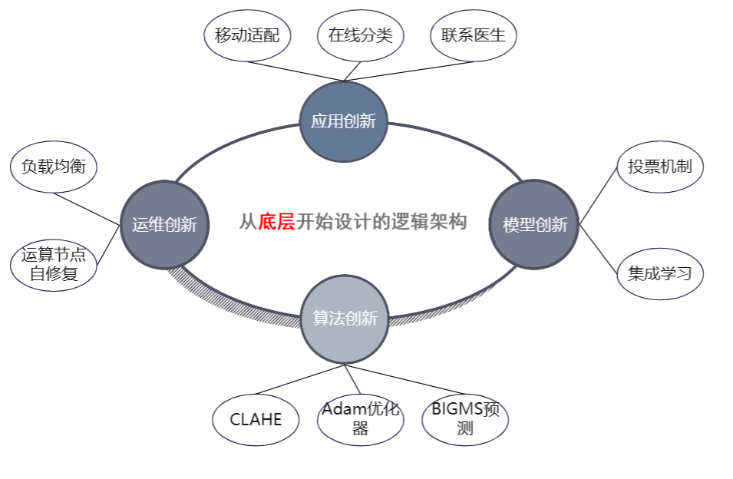
创新点
.

Slide 5
2
研究背景

Slide 6
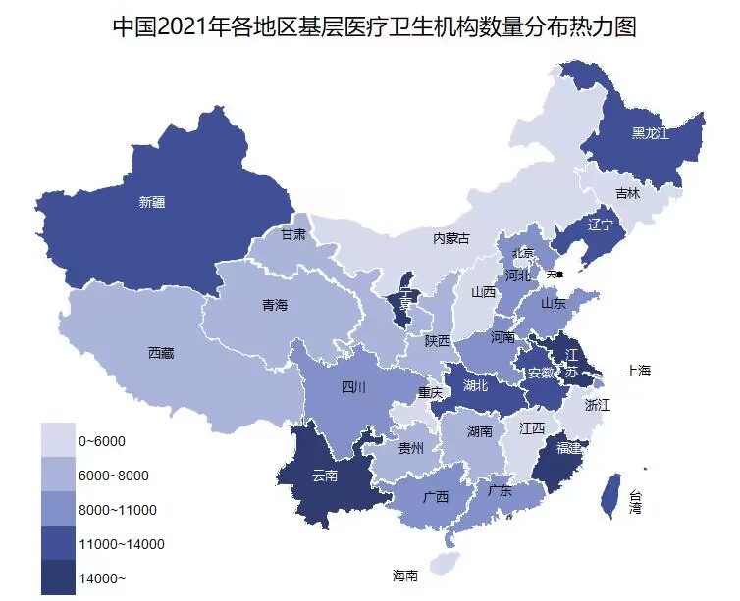
中国2021年各地区基层医疗卫生机构数量分布
基层医疗机构分布现状

Slide 7
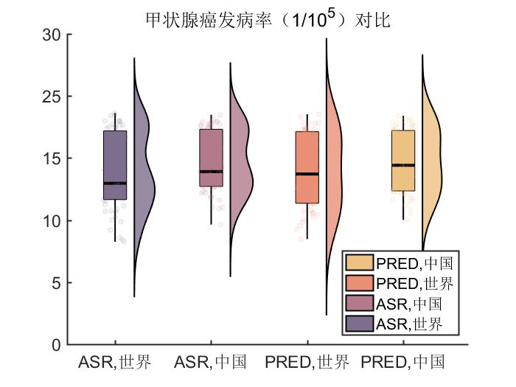
近20年及预测未来30年中国和世界甲状腺癌发病率对比
国内外现状分析
时间序列预测

Slide 8
中国基层医疗资源建设与利用水平评价体系（2007-2021）
基层医疗的背景调查
中国基层医疗资源建设与利用水平 | 准则层 | 指标层 |  |  |  |  | 正负向
 |  | 一级指标总权重 | 一级指标 | 二级指标 | 二级指标权重 | 信息熵
 | 资源投入层 | 0.3576 | 设施 | 各地区基层医疗卫生机构数量 | 0.1234 | 2.0360 | 正向指标
 |  |  |  | 各地区村卫生室数量 | 0.0455 | 2.1392 | 正向指标
 |  |  |  | 各地区乡镇卫生院数量 | 0.0087 | 1.9435 | 正向指标
 |  |  |  | 各地区社区卫生服务中心(站)数量 | 0.1027 | 1.9779 | 正向指标
 |  |  |  | 各地区基层医疗卫生机构床位数 | 0.0773 | 1.9877 | 正向指标
 |  | 0.2488 | 人员分配 | 各地区基层医疗卫生机构医疗人员密度 | 0.1031 | 2.0775 | 正向指标
 |  |  |  | 各地区村卫生室医疗人员密度 | 0.0043 | 1.9938 | 正向指标
 |  |  |  | 各地区乡镇卫生院医师日均负担 | 0.1000 | 1.5690 | 负向指标
 |  |  |  | 各地区社区卫生服务站医师日均负担 | 0.0414 | 2.0750 | 负向指标
 | 资源利用层 | 0.2499 | 诊疗情况 | 各地区基层医疗卫生机构平均诊疗人次 | 0.1099 | 1.8314 | 正向指标
 |  |  |  | 各地区乡镇卫生院病床使用率 | 0.0998 | 2.1570 | 正向指标
 |  |  |  | 各地区社区卫生服务站病床周转率 | 0.0402 | 1.9652 | 负向指标
 |  | 0.1437 | 医疗消费 | 各地区县属及以下人均卫生总费用 | 0.1437 | 2.1050 | 正向指标
正负指标分别标准化

Slide 9
基层医疗的背景调查
中国31省份医疗资源建设和利用水平聚类分析结果
类别 | 省份 | 平均评价得分
第一类 | 河北 山西 内蒙古 吉林 福建 广西 海南 贵州 西藏 甘肃 青海 宁夏 新疆 | 0.5201
第二类 | 黑龙江 江西 河南 重庆 云南 | 0.5044
第三类 | 天津 辽宁 安徽 山东 湖北 湖南 四川 陕西 | 0.7208
第四类 | 北京 上海 江苏 浙江 广东 | 0.8466
乙类地区
水平较弱
甲类地区
水平较强
痛点分析

Slide 10
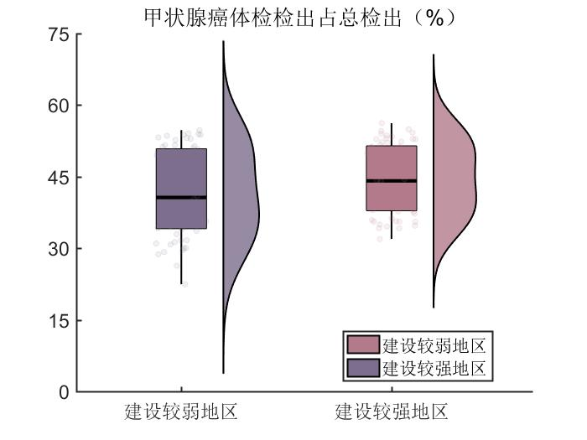
甲乙两类地区甲状腺癌体检检出占总检出的比率对比
基层医疗的背景调查
痛点分析

Slide 11
3
模型准备

Slide 12
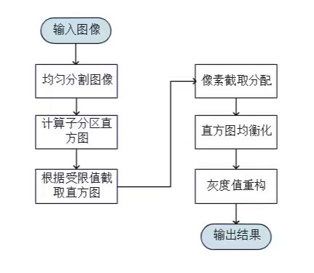
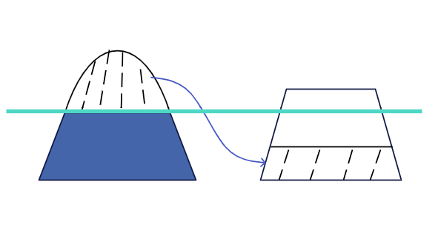
数据预处理
分类编号
良性：1-410
恶性：411-850
1
随机编号
五组数据
五折交叉验证
2
图像缩放
albumentations.Resize
自适应直方图均衡化处理
albumentations.CLAHE
3
CLAHE裁剪分配

Slide 13
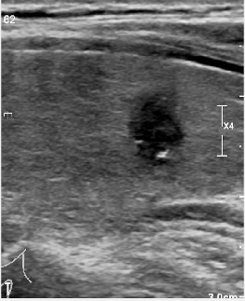
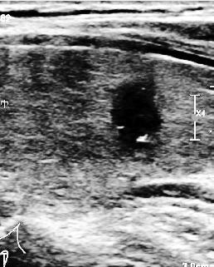
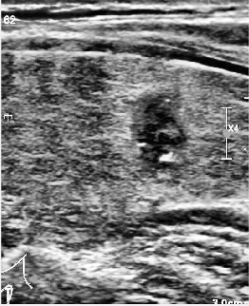
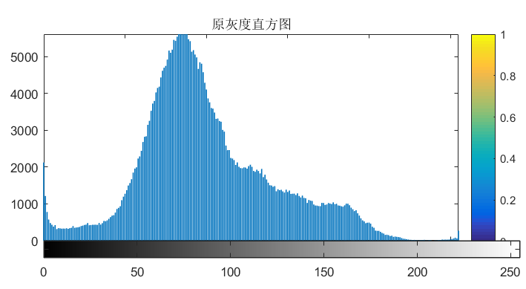
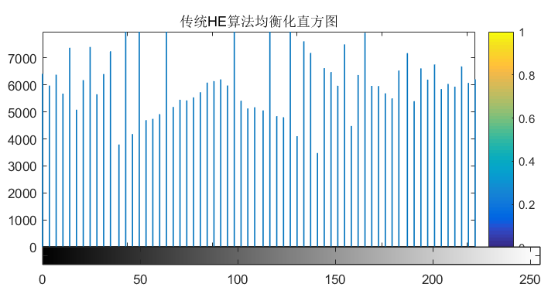
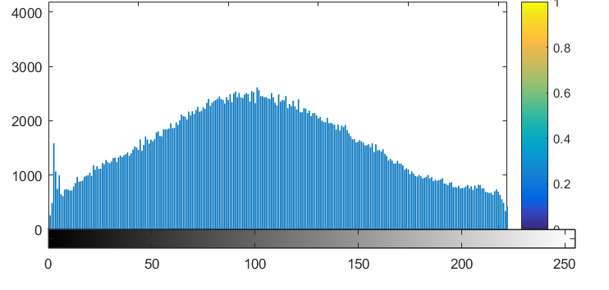
WHY CLAHE ?
数据预处理
albumentations.Normalize
图像归一化
4
原始
HE
CLAHE
albumentations. HorizontalFlip
随机水平翻转
5
ToTensorV2
图像 → PyTorch张量
RGB → BGR
原始
HE
6
CLAHE

Slide 14
4
模型设计与优化

Slide 15
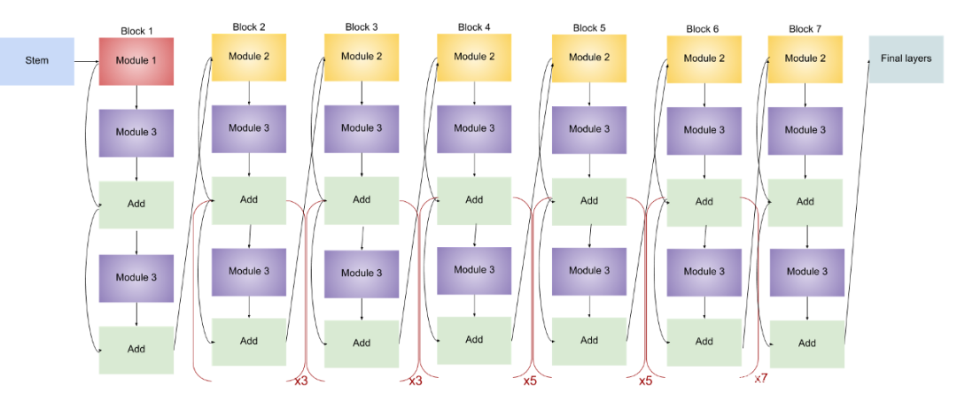
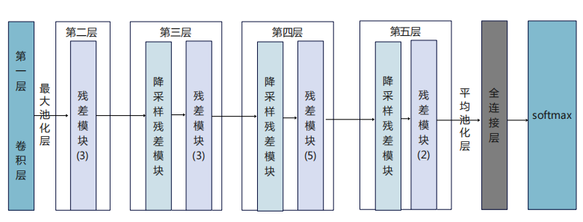
模型设计
EfficientNet-B5
ResNet-18
优势互补
复杂图片处理能力
避免过拟合能力
避免过拟合能力
复杂图片处理能力
集成学习模型

Slide 16
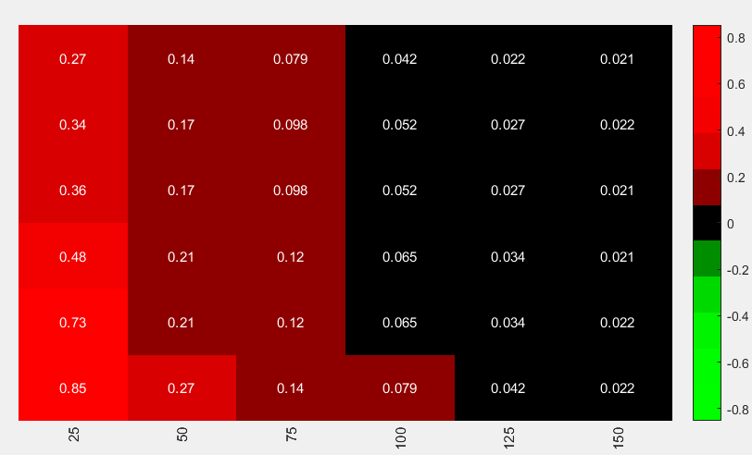
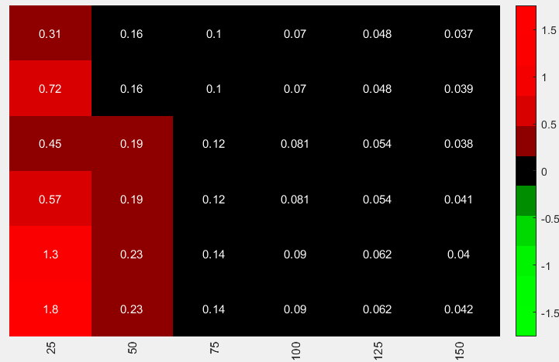
随迭代次数增加误差率的变化
模型设计
ResNet-18
EfficientNet-B5
初期下降速度快
后期下降速度慢
初期可能小幅上升
后期下降速度加快
鲁棒性 & 泛化能力

Slide 17
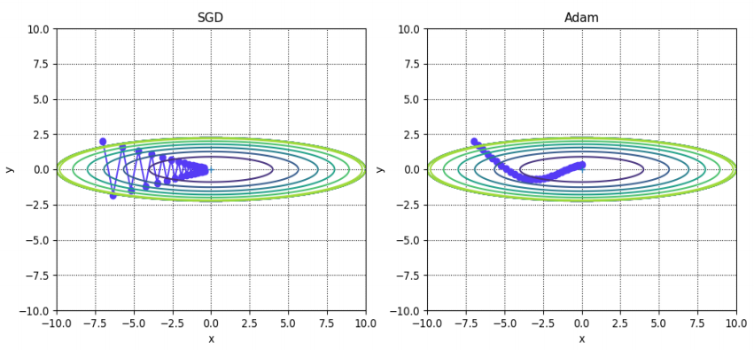
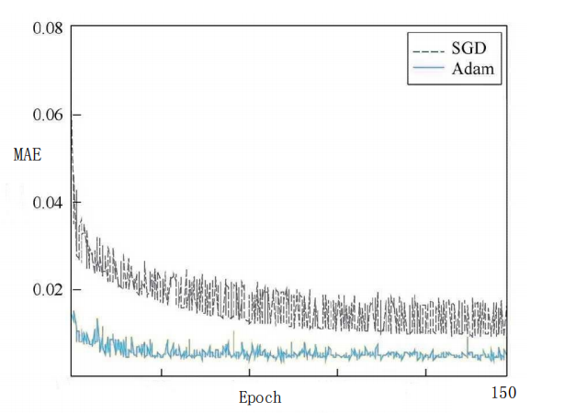
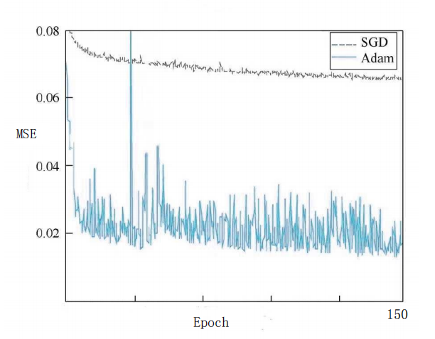
选择 Adam 优化器
模型设计
最优化梯度
更新路径
效率高
收敛快
MAE &MSE的对比
损失值低

Slide 18
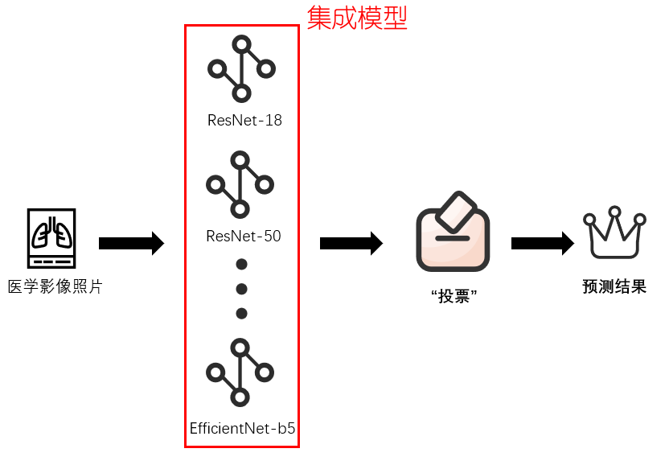
投票机制
奇数个集成模型
分别判断良恶性结果
投票更多的结果 → 最终结果
模型优化

Slide 19

投票机制
模型优化

Slide 20
5
模型选择与结果分析

Slide 21
较优模型训练方法及性能
模型筛选 & 性能分析
模型名称 | Backbone结构 | 层数方案 | 数据增强 | Epoch | F1-score | Accuracy
model1 | ResNet-18 | 冻结前4层 | 处理1 | 37 | 0.8659 | 87.06%
model2 | ResNet-18 | 全开放 | 处理1 | 32 | 0.8902 | 88.82%
model3 | ResNet-50 | 冻结前4层 | 处理1 | 39 | 0.8795 | 88.24%
model4 | EfficientNet-b0 | 全开放 | 处理1+处理2 | 13 | 0.8994 | 90.00%
model5 | EfficientNet-b0 | 全开放 | 处理1 | 21 | 0.8876 | 88.82%
model6 | EfficientNet-b0 | 全开放 | 处理1 | 11 | 0.8851 | 88.82%
model7 | EfficientNet-b5 | 全开放 | 处理1 | 17 | 0.8834 | 88.82%
显著较弱，落选
前序研究，入选
显著较弱，落选
最优，入选
5 OR 3 ？
（奇数个）

Slide 22
保留5种模型结构
model2、model4、model5、model6、model7
待选方案
方案一
OR
保留3种模型结构
model2、model4、model5
方案二

Slide 23
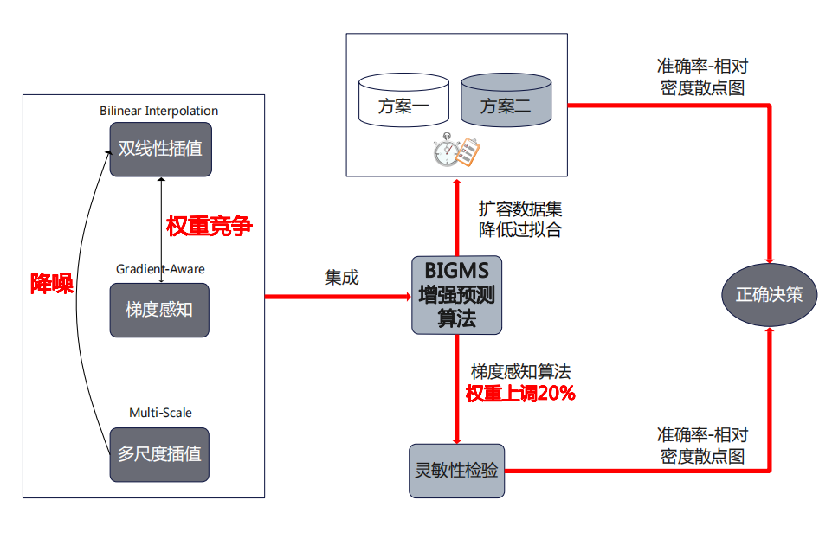
创新设计：BIGMS增强预测算法
待选方案决策

Slide 24
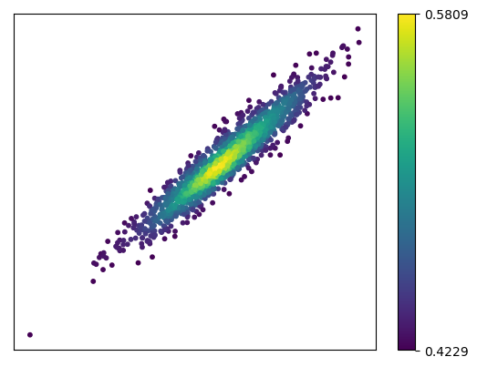
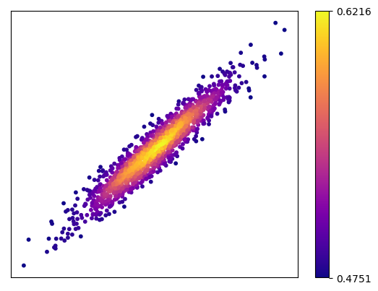
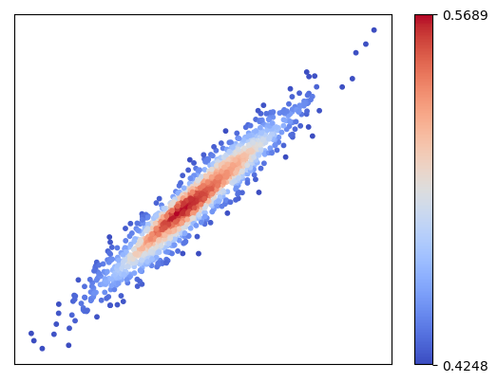
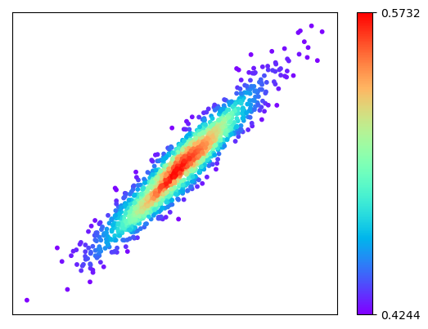
最终决策：相对密度散点图
原始决策
ACCmax
方案一
方案二
入选
Epoch
灵敏性检验
入选
方案一
方案二

Slide 25
模型名称 | Backbone结构 | 层数方案 | 数据增强 | Epoch | F1-score | Accuracy
model2 | ResNet-18 | 全开放 | 处理1 | 32 | 0.8902 | 88.82%
model4 | EfficientNet-b0 | 全开放 | 处理1+处理2 | 13 | 0.8994 | 90.00%
model5 | EfficientNet-b0 | 全开放 | 处理1 | 21 | 0.8876 | 88.82%
最终方案
结果分析
良性 | 恶性 | 准确率（acc） | F1-Score值
1,3,4,9,10,13,14,17,19,20,21,23,26,27,30,31,32,33,38,41,42,44,47,50,51,57,58,59,62,63,66,68,72,75,79,80,81,82,87,90 | 2,5,6,7,8,11,12,15,16,18,22,24,25,28,29,34,35,36,37,39,40,43,45,46,48,49,52,53,54,55,56,60,61,64,65,67,69,70,71,73,74,76,77,78,83,84,85,86,88,89,91,92,93,94,95,96 | 90.84% | 0.89
预测结果

Slide 26
6
成果展示

Slide 27

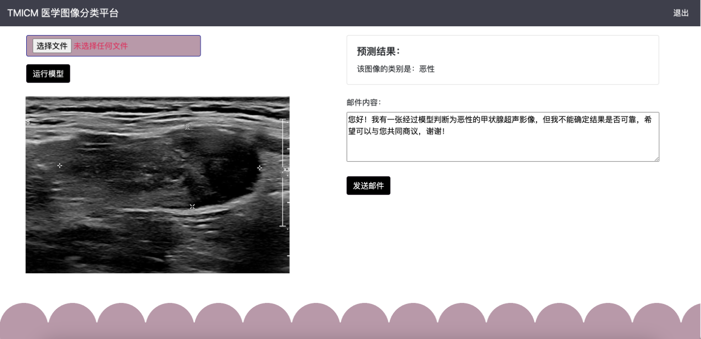

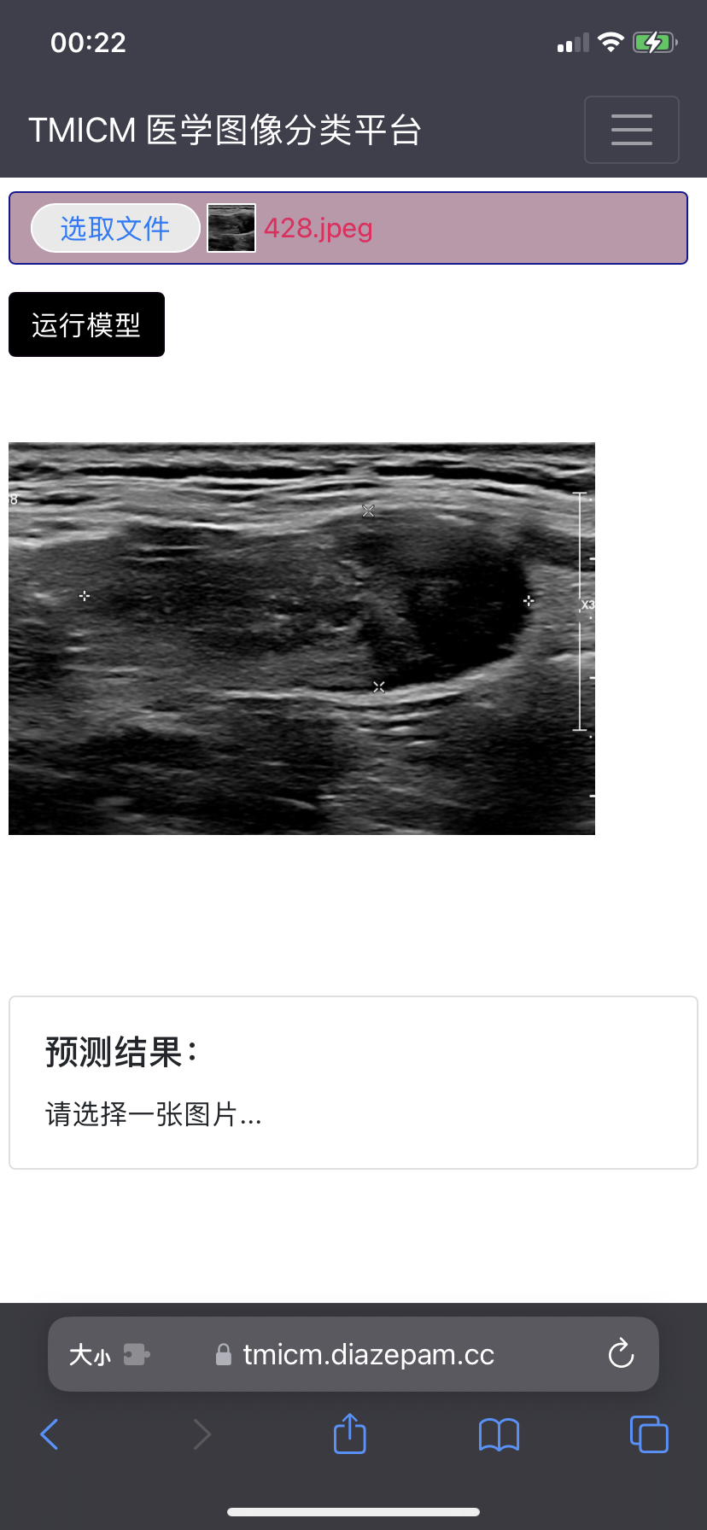
TMICM医学图像分类平台
https://tmicm.diazepam.cc

Slide 28


多节点负载均衡
节点健康检测
节点快速拓展
动态流量分配
高安全性
HTTPS
后端架构
百万级请求
节点快速部署
节点健康检测和自我修复
高安全性

Slide 29
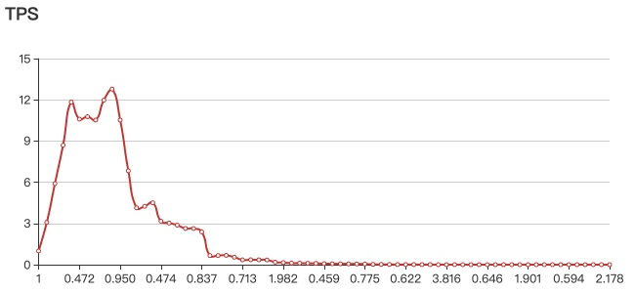
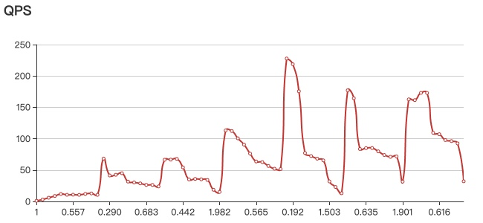
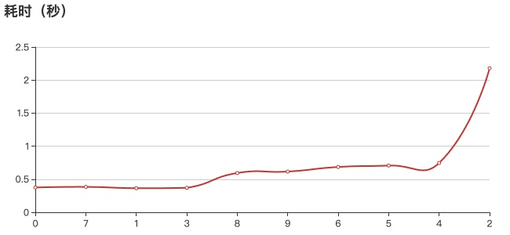
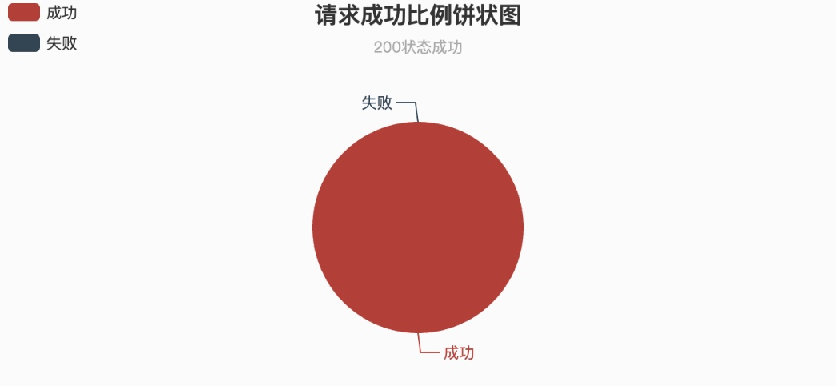
压力测试
100w次请求/2s，成功率100%

Slide 30
欢迎各位老师批评指正

Slide 31


欢迎各位同仁体验和批评
您也可以访问： https://tmicm.diazepam.cc
您也可以访问： https://cloud.ncbadboy.ml/images
您可以先从甲状腺超声影像图集下载若干张图片，然后在 TMICM 医学图像分类平台进行测试。

